Slide 1

Разработка игрового мобильного приложения «Загадки»
МИНИСТЕРСТВО ОБРАЗОВАНИЯ И НАУКИ РОССИЙСКОЙ ФЕДЕРАЦИИ
ГОСУДАРСТВЕННОЕ БЮДЖЕТНОЕ УЧРЕЖДЕНИЕ
КАЛИНИНГРАДСКОЙ ОБЛАСТИ
ПРОФЕССИОНАЛЬНАЯ ОБРАЗОВАТЕЛЬНАЯ ОРГАНИЗАЦИЯ
«КОЛЛЕДЖ ИНФОРМАЦИОННЫХ ТЕХНОЛОГИЙ И СТРОИТЕЛЬСТВА»
(ГБУ КО ПОО «КИТиС»)
Выполнила Студентка 3 курса,
группы ИСп19-1 ,
Лебедева Екатерина Георгиевна
Руководитель: Большакова-Стрекалова Анна Викторовна, преподаватель ГБУ КО ПОО КИТиС

Slide 2
Описание разработки приложения Обоснование средств разработки
Для выполнения проекта необходимо определить, с помощью каких средств будет разрабатываться приложение. Самими популярными средствами разработки для мобильных являются: Android Studio, XCode(AppCode) и Visual Code. Требуется определить преимущества каждого из средств разработки, и исходя из технических требований выбрать самый подходящий вариант.

Slide 3
Цели и задачи проект
Данный курсовой проект посвящена разработки мобильного приложения «Puzzles».
Целью данного проекта является создание мобильного приложения с логическими загадками и поиском предметов на картинке.
Задачи и цели выявить ключевые потребности пользователей, определить целевую аудиторию, разработать красивый минималистичный дизайн и простую навигацию. После составления графического интерфейса необходимо разобрать программу на несколько модулей и скомпилировать проект. После выпуска программного продукта, нужно составить набор тестов и воспроизвести их.

Slide 4
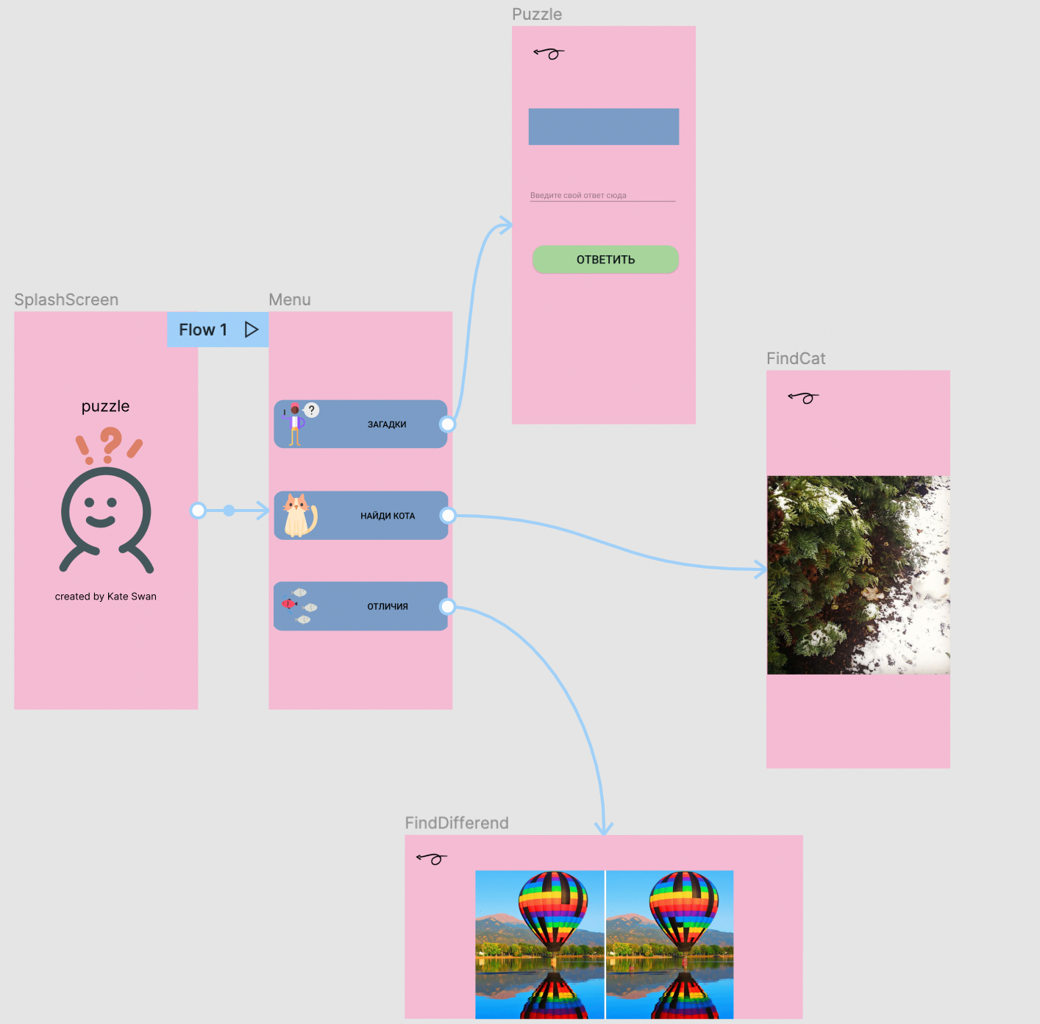
Макет приложения
Показана схема взаимодействия компонентов проекта. Пользовательский интерфейс начался с разработки исчезающего экрана, на нём присутствует название, иконка и человек, который это создал.
Дальше идёт меню, на котором есть три кнопки, которые переходят на свои активности и позволяют выбрать игру, которая интересна пользователю. Далее открывается активности кнопки, которых вы нажали и открываются три уровня: «Загадки», «Найди кота», «Отличия».
На активности «загадки» решилось сделать кнопку назад, которая возвращает пользователя в меню, поле вывода текста, куда выводятся сообщения, поле куда вводится ответ пользователя, и кнопка, которая проверяет ответ. Далее переходим к рассмотрению активности «найди кота» (Рисунок 9), на этой активности так же есть кнопка назад, которая выбрасывает пользователя в меню, картинка с самим котом и кнопка, которая будет передвигаться по полю в зависимости от того, где кот.
На активности «Отличия» у нас есть кнопка назад, картинка с отличиями и кнопки, которые обозначают эти отличия.

Slide 5
Тестирование
Протестировав данное приложение, можно сказать, что оно простое, понятное в функциях, интерфейс простой без анимации. С помощью кнопок можно управлять переходом между окнами. Палитра цветов не классическая.
Из недостатков, отсутствует сохранение прогресса, это не удобно. При выходе в меню выбора, прогресс, который был сбрасывается.
В итоге можно сказать, что для данного приложения нужны правки и доработки, если это все изменить. То оно приобретет интерес к пользователям.

Slide 6
Заключение
В этом проекте у нас была задача разработать приложение, проанализировав доступных соперников, сделав это наше приложение должно быть не хуже чем то, что уже есть, потому что тогда оно никому не нужно будет. Дальше мы должны были описать техническое задание и этапы разработки приложения. В данном проекте было рассмотрены три среды для разработки приложений, выбрана наиболее лучшая из них. Также рассмотрели этапы разработки индивидуального приложения от разработки до тестирования. Стоит отметить, что процессы разработки и тестирования до того, как приложение запущено в эксплуатацию могут длиться бесконечно долго, до тех пор, пока не будет определено, что дальнейшая разработка не требуется и не требуется дальнейшее тестирование, необходимые ошибки устранены. Однако чаще всего во время эксплуатации приложения пользователями выявляются ошибки, которые не были замечены во время тестирования.

Slide 7
Заключение
Также рассмотрели платформы для приложения, разработали собственный интерфейс и создали приложение по техническому заданию.
Таким образом, очевидно, что процесс проектирования приложения и его ввод в эксплуатацию представляет собой длительный и сложный процесс.
В работе были выполнены все поставленные во введении задачи, что привело к достижению поставленной цели.

Slide 8
Список литературы
Список использованной литературы
https://developer.android.com/ документация андроида
https://vseigru.net/igry-koshki/28213-igra-najdi-kota.html Игра Найди Кота
https://sneg.tv/6075-najdi-kota-18-foto-so-sprjatavshimisja-kotami-zastavjat-vas-polomat-golovu фото найди кота
https://logiclike.com/math-logic/zagadki-na-logiku логические загадки
https://umnazia.ru/blog/all-articles/zagadki-na-logiku-s-podvohom логические загадки
https://www.fandroid.info/zapusk-vashego-prilozheniya/ Запуск android-приложения
https://zaochnik.ru/blog/standarty-oformlenija-kursovoj-raboty-po-gostu/ госты
https://www.rosdiplom.ru/rd/pubdiplom/view.aspx?id=287 госты

